Slide 1
Учимся писать слова с двумя корнями
Автор: Дрогунова С.Ю.
(учитель начальных классов)
Notes:
Ee

Slide 2
.г.род, м.рковь, к.пуста, к.ртоф.ль, .гурец, ов.щи, к.рзина.

Slide 3
Огород, морковь, капуста, картофель, огурец, овощи, корзина.

Slide 4
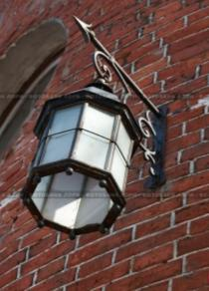
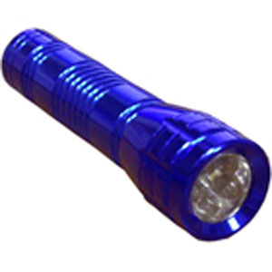
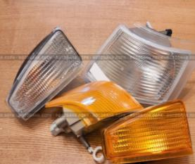
Загадка
Дом – стеклянный пузырёк,
А живёт в нём огонёк.
Днём он спит, а как проснётся,
Ярким пламенем зажжётся
(фонарь)

Slide 5
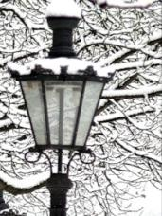
Словарная работа
фонарь
фонарик
фонарный (столб)
фонарщик
Происхождение слова
Фонарь - (греч. fanarion, уменьшит. от o fanoV - светоч, факел)

Slide 6
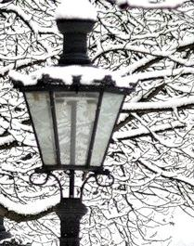
Подберите к существительному фонарь подходящий по смыслу глагол
сущ.
глагол
Фонари (что делают?)
светят, горят, освещают, мерцают, качаются, стоят, украшают, служат

Slide 7
Составьте предложения из слов:
они, путь, горожанам, освещают, вечером
украшают, наш, старинные, днём, фонари, город
Вечером они освещают путь горожанам.
Днём старинные фонари украшают наш город.

Slide 8
Бывают ли слова, в которых два корня? Если да, приведи примеры.

Slide 9
Рассмотрите запись
самОлет пылЕсос
ледОкол морЕход

Slide 10
Откуда берутся сложные слова?
Снег + о + пад
нефт + е + провод
земл + е + трясение

Slide 11
З а п о м н и!
Корни сложных слов соединяются гласными О или Е.
Эти сложные слова
Не выносят буквы
А

Slide 12
Запиши сложные слова под схемами.
)
)
)
)
Е
О
Снег…пад, вод…пад, пыл…сос, кров…сос, стал...вар, сам…вар, зме…лов, верт…лет, камн…пад, пеш…ход, сам… кат, мор…ход, книг…люб, пул…мёт.

Slide 13
Выпиши слова, в которых два корня. Стр.85 упражнение №1

Slide 14
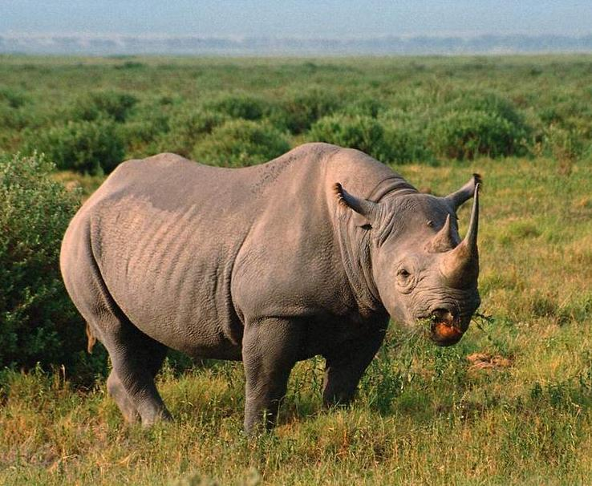
Что ты знаешь о природе?
Крупное животное южных стран с одним рогом на передней части головы

Slide 15
Что ты знаешь о природе?
Австралийское животное с клювом наподобие утиного носа

Slide 16
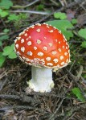
Что ты знаешь о природе?
Ядовитый гриб с красной шляпкой в белых крапинках

Slide 17
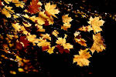
Что ты знаешь о природе?
Опадение листьев осенью

Slide 18
Спасибо за урок!
Молодцы!

